Slide 1
과목_학년학기_단원 | suh_p_0301_05
차시명 | 10 창의 놀이터(단위를 다스리는 자)
파일명 | suh_p_0301_05_0010
검토 | 담당
수학팀 | 유청훈
문서 HISTORY
번호 | 버전 | 문서 작성일 | 내용 비고 | 작성자 (내선번호) | 검토자
1 | V 1.0 | 2022.02.16 | 문서 발생 | 유청훈
2 | V 1.0 | 2022.03.05 | 1차 검수 |  | 김윤희
3 | V 2.0 | 2022.03.06 | 2차 검수 |  | 김예림
4 | V 3.0 | 2022.03.07 | 문서 수정 | 김윤희
5
6
7
8
9
10
11
<5단원 공통 사항>
숫자와 영어 단위, 답박스와 영어 단위 사이 한 칸 띄어쓰기
(ex) 3 cm, 3 km
숫자와 한글 단위, 답박스와 한글 단위 사이 붙여쓰기
(ex) 3시간, 3분, 3초

Slide 2
학습 단계 | 자료명 |  | 프레임 수 | 교과서 정보 | 파일명 | 자료 형태
도입 | 애니 | [도입 애니메이션] 단위를 다스리는 자 | 1 | 수학 108~109쪽 | suh_p_0301_05_0010_101_1.html | Html5(애니)
도입 | 학습 목표 | 이번 시간에 배울 내용 | 1 |  | suh_p_0301_05_0010_102_1.html | Html5
전개 | 창의 놀이터 | [놀이 1] 누가 휴지를 오래 띄울까? | 1 | 수학 108~109쪽 | suh_p_0301_05_0010_201_1.html | Html5
전개 | 창의 놀이터 | [놀이 2] 누가 소리를 오래 낼까? | 1 | 수학 108~109쪽 | suh_p_0301_05_0010_202_1.html | Html5
전개 | 창의 놀이터 | [놀이 3] 누가 종이를 길게 찢을까? | 1 | 수학 108~109쪽 | suh_p_0301_05_0010_203_1.html | Html5
전개 | 창의 놀이터 | [놀이 4] 누가 손을 길게 벌릴까? | 1 | 수학 108~109쪽 | suh_p_0301_05_0010_204_1.html | Html5
정리 | 차시 예고 | 다음 시간에 배울 내용 | 1 |  | suh_p_0301_05_0010_301_1.html | Html5
총 프레임 수 |  |  | 7

Slide 3
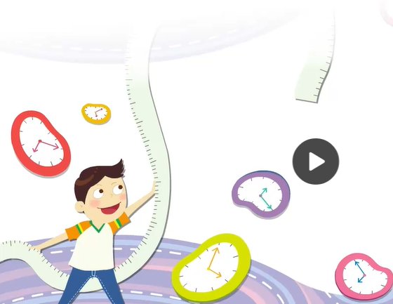
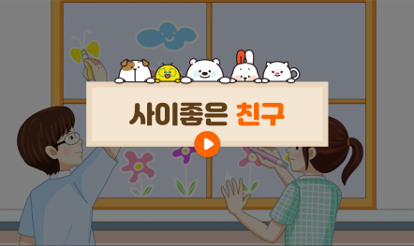
3-1
5. 길이와 시간
suh_p_0301_05_0010_101_1
10 창의 놀이터(단위를 다스리는 자)
Θ Description & Function
[애니 DVD 개발물]
박만구 수학 3-1 지도서\app\resource\contents\lesson05\ops\lesson05\video
[애니 게이트 참고 화면]
단위를 다스리는 자
애니 파일명 | mm_31_5_07_01_01_ani.mp4

Slide 4

3-1
5. 길이와 시간
suh_p_0301_05_0010_102_1
10 창의 놀이터(단위를 다스리는 자)
Θ Description & Function
[이번 시간에 배울 내용]
준비물 클릭 시 박스 나타남. 엑스 버튼으로 닫기.
#1
1
이번 시간에는 무엇을 배울까요?
길이와 시간과 관련된 다양한 놀이를 하며, 길이와 시간을 어림할 수 있습니다.
어림한 결과가 맞았는지 확인하는 과정을 통해 양감을 기를 수 있습니다.
#2
자, 휴지, 초시계, 색종이

Slide 5




3-1
5. 길이와 시간
suh_p_0301_05_0010_201_1
10 창의 놀이터(단위를 다스리는 자)
Θ Description & Function
[놀이 1] 누가 휴지를 오래 띄울까?
탭 이벤트
풀 팝업창 (다음 슬라이드)
#1
물음 1
방법
방법
물음 2
물음 3
모둠별로 친구들과 다양한 놀이를 해 봅시다.
사진 보기
#2
한 사람씩 돌아가며 휴지를 불어 떨어뜨리지 않고 띄웁니다.
한 사람은 초시계로 휴지를 띄운 시간을 재고, 나머지 사람들은 놀이하는 것을 보며 시간이 얼마나 되는지 어림합니다.
어림한 결과를 놀이 결과와 비교해 봅니다.

Slide 6

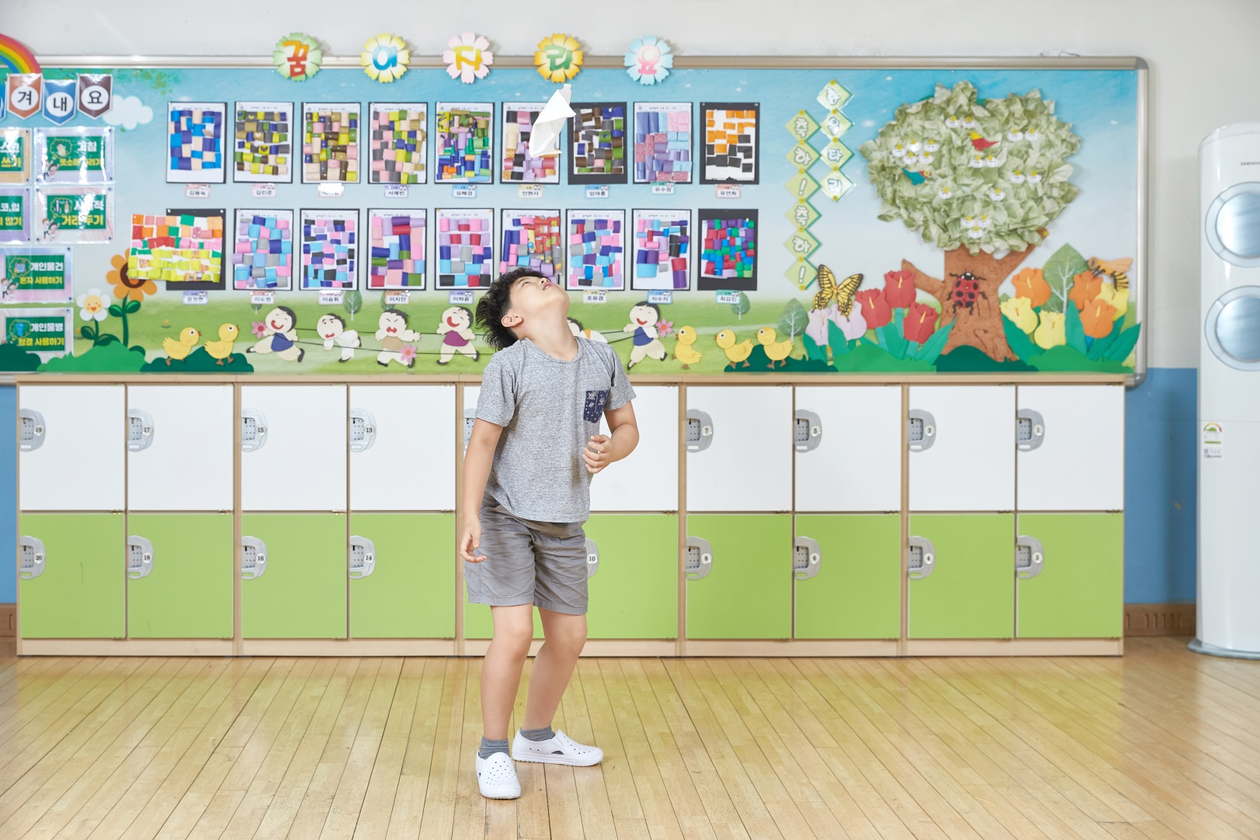
3-1
5. 길이와 시간
suh_p_0301_05_0010_201_1
10 창의 놀이터(단위를 다스리는 자)
Θ Description & Function
<사진 보기 버튼 클릭 시 나타나는 화면>
삽화 파일명 | SYS_1026.JPG 수학 3-1_이미지원본\090111초등수학교3-1-5\Links

Slide 7


3-1
5. 길이와 시간
suh_p_0301_05_0010_201_1
10 창의 놀이터(단위를 다스리는 자)
Θ Description & Function
[놀이 1] 누가 휴지를 오래 띄울까?
예 보기 / 직접 쓰기 기능 추가http://cdata2.tsherpa.co.kr/tsherpa/MultiMedia/Flash/2020/curri/index.html?flashxmlnum=tb&classa=A8-C1-31-MM-MM-04-06-04-0-0-0-0&classno=MM_31_04/suh_0301_05_0004/suh_0301_05_0004_201_1.html 참고
표 안에 직접 쓰기 가능. 파란색 텍스트 있는 부분에만 직접 쓰기 기능 넣어주세요.
2. 예 보기 클릭하면 파란색 텍스트 나타남. 예 보기 버튼은 직접 쓰기로 토글 됨.
방법
물음 1
물음 1
물음 3
물음 2
놀이를 하면서 친구들의 놀이 결과가 어떻게 될지 어림해 봅시다.
이름 | 어림한 결과
수미 | 20초
현민 | 25초
나래 | 35초
#1
#2

Slide 8
3-1
5. 길이와 시간
suh_p_0301_05_0010_201_1
10 창의 놀이터(단위를 다스리는 자)
Θ Description & Function
[놀이 1] 누가 휴지를 오래 띄울까?
예 보기 / 직접 쓰기 기능 추가http://cdata2.tsherpa.co.kr/tsherpa/MultiMedia/Flash/2020/curri/index.html?flashxmlnum=tb&classa=A8-C1-31-MM-MM-04-06-04-0-0-0-0&classno=MM_31_04/suh_0301_05_0004/suh_0301_05_0004_201_1.html 참고
표 안에 직접 쓰기 가능. 파란색 텍스트 있는 부분에 직접 쓰기 기능 넣어주세요.
2. 예 보기 클릭하면 파란색 텍스트 나타남. 예 보기 버튼은 직접 쓰기로 토글 됨.
3. 물음 2, 물음 3 탭 이동시 표가 흔들리지 않도록 첫 번째 두 번째 열의 위치를 똑같이 맞춰주세요.
방법
물음 1
물음 2
물음 +
물음 3
어림한 결과가 맞았는지 실제 놀이 결과와 비교하여 확인해 봅시다.
#3
이름 | 어림한 결과 | 놀이 결과
수미 | 20초 | 진우: 32초
현민 | 25초
나래 | 35초
#1
#2

Slide 9
3-1
5. 길이와 시간
suh_p_0301_05_0010_202_1
10 창의 놀이터(단위를 다스리는 자)
Θ Description & Function
[놀이 2] 누가 소리를 오래 낼까?
탭 이벤트
풀 팝업창 (다음 슬라이드)
#1
물음 1
방법
방법
물음 2
물음 3
모둠별로 친구들과 다양한 놀이를 해 봅시다.
사진 보기
#2
한 사람씩 돌아가며 끊지 않고 ‘아’ 소리를 냅니다.
한 사람은 초시계로 소리 내는 시간을 재고, 나머지 사람들은 놀이하는 것을 보며 시간이 얼마나 되는지 어림합니다.
어림한 결과를 놀이 결과와 비교해 봅니다.

Slide 10
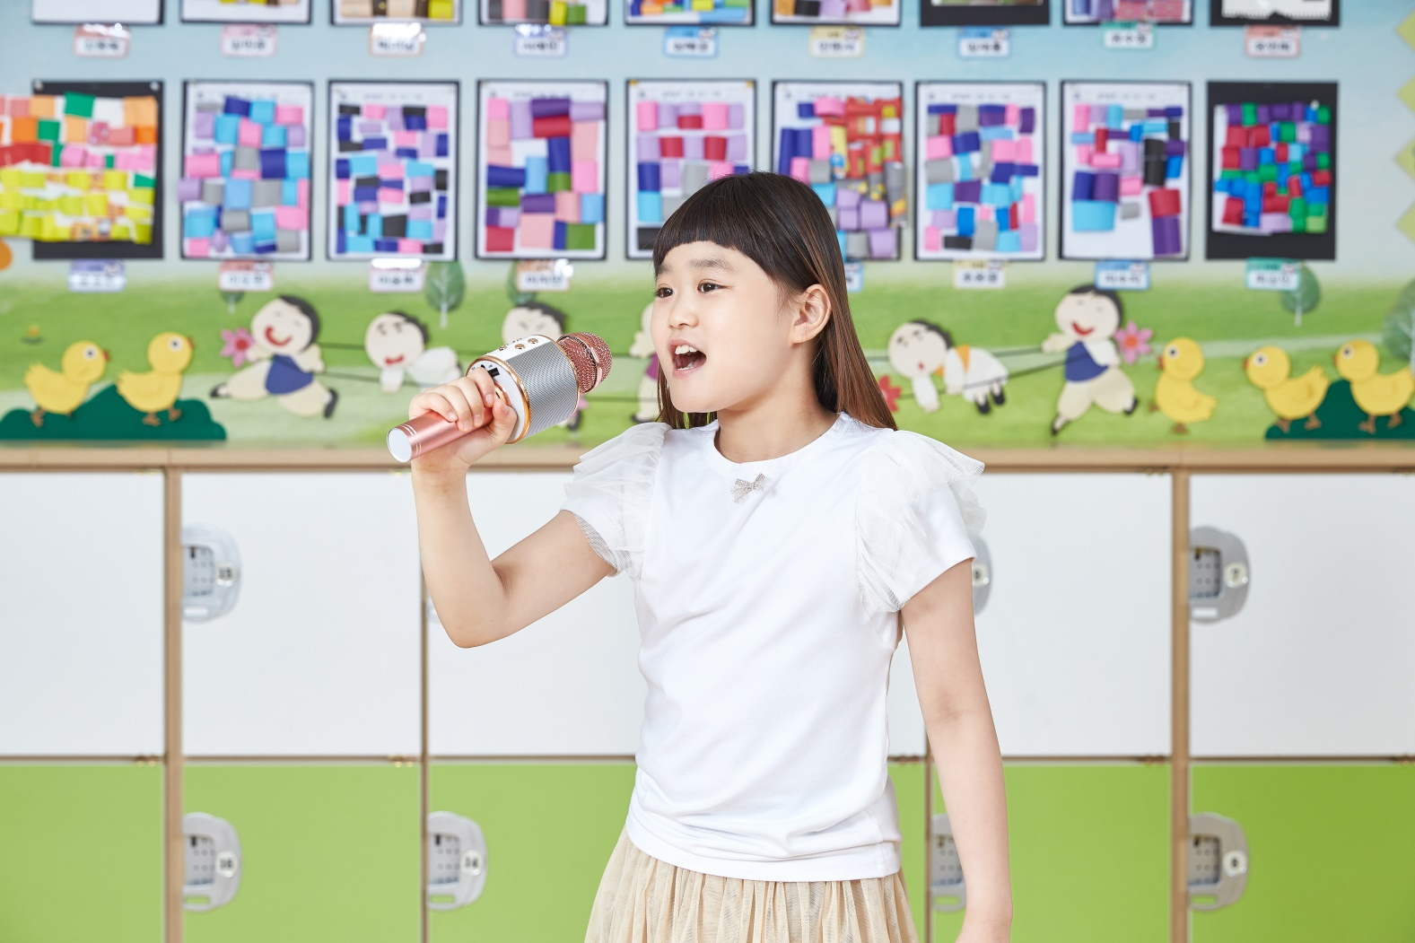
3-1
5. 길이와 시간
suh_p_0301_05_0010_202_1
10 창의 놀이터(단위를 다스리는 자)
Θ Description & Function
<사진 보기 버튼 클릭 시 나타나는 화면>
삽화 파일명 | SYS_0955.JPG 수학 3-1_이미지원본\090111초등수학교3-1-5\Links

Slide 11
3-1
5. 길이와 시간
suh_p_0301_05_0010_202_1
10 창의 놀이터(단위를 다스리는 자)
Θ Description & Function
[놀이 2] 누가 소리를 오래 낼까?
예 보기 / 직접 쓰기 기능 추가http://cdata2.tsherpa.co.kr/tsherpa/MultiMedia/Flash/2020/curri/index.html?flashxmlnum=tb&classa=A8-C1-31-MM-MM-04-06-04-0-0-0-0&classno=MM_31_04/suh_0301_05_0004/suh_0301_05_0004_201_1.html 참고
표 안에 직접 쓰기 가능. 파란색 텍스트 있는 부분에만 직접 쓰기 기능 넣어주세요.
2. 예 보기 클릭하면 파란색 텍스트 나타남. 예 보기 버튼은 직접 쓰기로 토글 됨.
방법
물음 1
물음 1
물음 3
물음 2
놀이를 하면서 친구들의 놀이 결과가 어떻게 될지 어림해 봅시다.
이름 | 어림한 결과
현민 | 20초
진우 | 15초
나래 | 15초
#1
#2

Slide 12
3-1
5. 길이와 시간
suh_p_0301_05_0010_202_1
10 창의 놀이터(단위를 다스리는 자)
Θ Description & Function
[놀이 2] 누가 소리를 오래 낼까?
예 보기 / 직접 쓰기 기능 추가http://cdata2.tsherpa.co.kr/tsherpa/MultiMedia/Flash/2020/curri/index.html?flashxmlnum=tb&classa=A8-C1-31-MM-MM-04-06-04-0-0-0-0&classno=MM_31_04/suh_0301_05_0004/suh_0301_05_0004_201_1.html 참고
표 안에 직접 쓰기 가능. 파란색 텍스트 있는 부분에 직접 쓰기 기능 넣어주세요.
2. 예 보기 클릭하면 파란색 텍스트 나타남. 예 보기 버튼은 직접 쓰기로 토글 됨.
3. 물음 2, 물음 3 탭 이동시 표가 흔들리지 않도록 첫 번째 두 번째 열의 위치를 똑같이 맞춰주세요.
방법
물음 1
물음 2
물음 +
물음 3
어림한 결과가 맞았는지 실제 놀이 결과와 비교하여 확인해 봅시다.
#3
이름 | 어림한 결과 | 놀이 결과
현민 | 20초 | 수미: 19초
진우 | 15초
나래 | 15초
#1
#2

Slide 13
3-1
5. 길이와 시간
suh_p_0301_05_0010_203_1
10 창의 놀이터(단위를 다스리는 자)
Θ Description & Function
[놀이 3] 누가 종이를 길게 찢을까?
탭 이벤트
풀 팝업창 (다음 슬라이드)
#1
물음 1
방법
방법
물음 2
물음 3
모둠별로 친구들과 다양한 놀이를 해 봅시다.
사진 보기
#2
한 사람씩 색종이를 들고, 최대한 길게 손으로 찢습니다.
3번을 찢은 다음에 찢은 색종이 중 가장 길게 찢은 것의 길이를 예상하고, 자로 재어 봅니다.
어림한 결과를 놀이 결과와 비교해 봅니다.

Slide 14
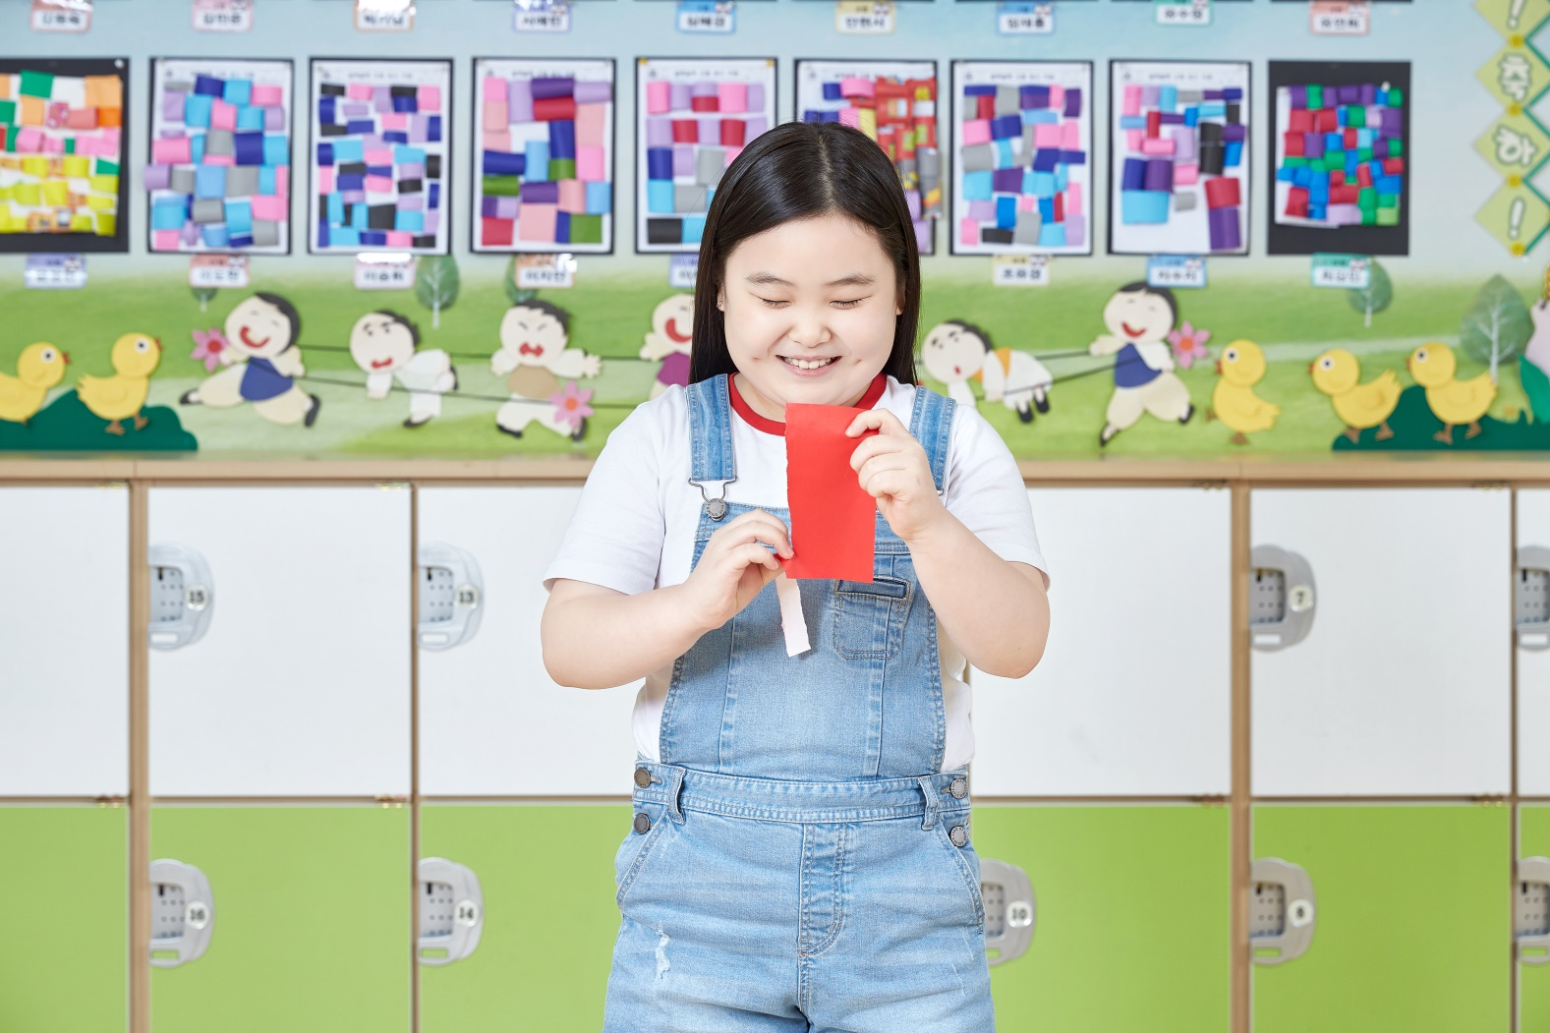
3-1
5. 길이와 시간
suh_p_0301_05_0010_203_1
10 창의 놀이터(단위를 다스리는 자)
Θ Description & Function
<사진 보기 버튼 클릭 시 나타나는 화면>
삽화 파일명 | SYS_1007.JPG 수학 3-1_이미지원본\090111초등수학교3-1-5\Links

Slide 15
3-1
5. 길이와 시간
suh_p_0301_05_0010_203_1
10 창의 놀이터(단위를 다스리는 자)
Θ Description & Function
[놀이 3] 누가 종이를 길게 찢을까?
예 보기 / 직접 쓰기 기능 추가http://cdata2.tsherpa.co.kr/tsherpa/MultiMedia/Flash/2020/curri/index.html?flashxmlnum=tb&classa=A8-C1-31-MM-MM-04-06-04-0-0-0-0&classno=MM_31_04/suh_0301_05_0004/suh_0301_05_0004_201_1.html 참고
표 안에 직접 쓰기 가능. 파란색 텍스트 있는 부분에만 직접 쓰기 기능 넣어주세요.
2. 예 보기 클릭하면 파란색 텍스트 나타남. 예 보기 버튼은 직접 쓰기로 토글 됨.
방법
물음 1
물음 1
물음 3
물음 2
놀이를 하면서 친구들의 놀이 결과가 어떻게 될지 어림해 봅시다.
이름 | 어림한 결과
수미 | 9 cm
진우 | 10 cm
나래 | 12 cm
#1
#2

Slide 16
3-1
5. 길이와 시간
suh_p_0301_05_0010_203_1
10 창의 놀이터(단위를 다스리는 자)
Θ Description & Function
[놀이 3] 누가 종이를 길게 찢을까?
예 보기 / 직접 쓰기 기능 추가http://cdata2.tsherpa.co.kr/tsherpa/MultiMedia/Flash/2020/curri/index.html?flashxmlnum=tb&classa=A8-C1-31-MM-MM-04-06-04-0-0-0-0&classno=MM_31_04/suh_0301_05_0004/suh_0301_05_0004_201_1.html 참고
표 안에 직접 쓰기 가능. 파란색 텍스트 있는 부분에 직접 쓰기 기능 넣어주세요.
2. 예 보기 클릭하면 파란색 텍스트 나타남. 예 보기 버튼은 직접 쓰기로 토글 됨.
3. 물음 2, 물음 3 탭 이동시 표가 흔들리지 않도록 첫 번째 두 번째 열의 위치를 똑같이 맞춰주세요.
방법
물음 1
물음 2
물음 +
물음 3
어림한 결과가 맞았는지 실제 놀이 결과와 비교하여 확인해 봅시다.
#3
이름 | 어림한 결과 | 놀이 결과
수미 | 9 cm | 현민: 11 cm 7 mm
진우 | 10 cm
나래 | 12 cm
#1
#2

Slide 17
3-1
5. 길이와 시간
suh_p_0301_05_0010_204_1
10 창의 놀이터(단위를 다스리는 자)
Θ Description & Function
[놀이 4] 누가 손을 길게 벌릴까?
탭 이벤트
풀 팝업창 (다음 슬라이드)
#1
물음 1
방법
방법
물음 2
물음 3
모둠별로 친구들과 다양한 놀이를 해 봅시다.
사진 보기
#2
한 사람씩 돌아가며 뼘을 최대한 크게 벌립니다.
뼘의 길이가 얼마나 될지 어림해 보고, 한 사람이 자로 정확한 길이를 잽니다.
어림한 결과를 놀이 결과와 비교해 봅니다.

Slide 18
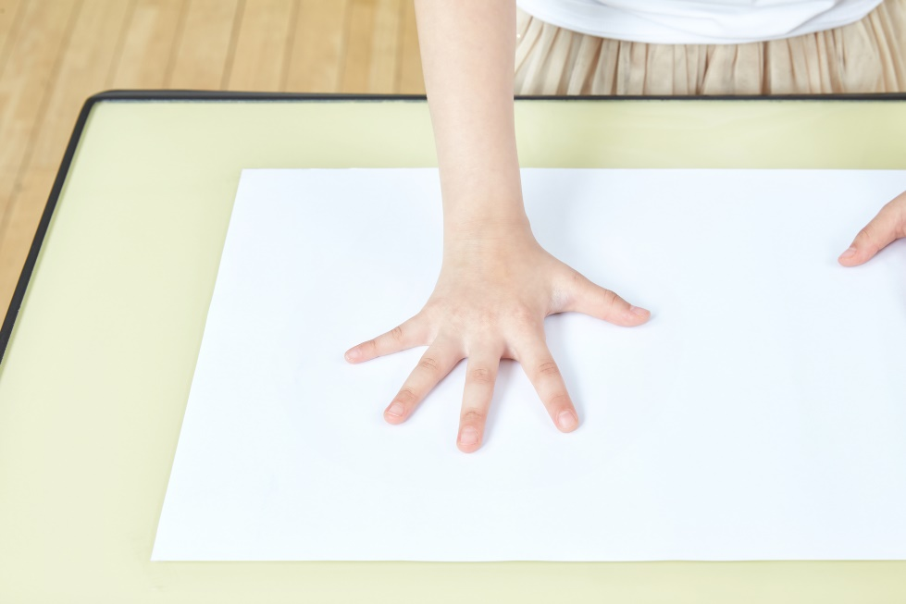
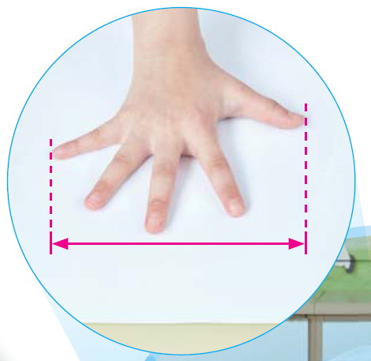
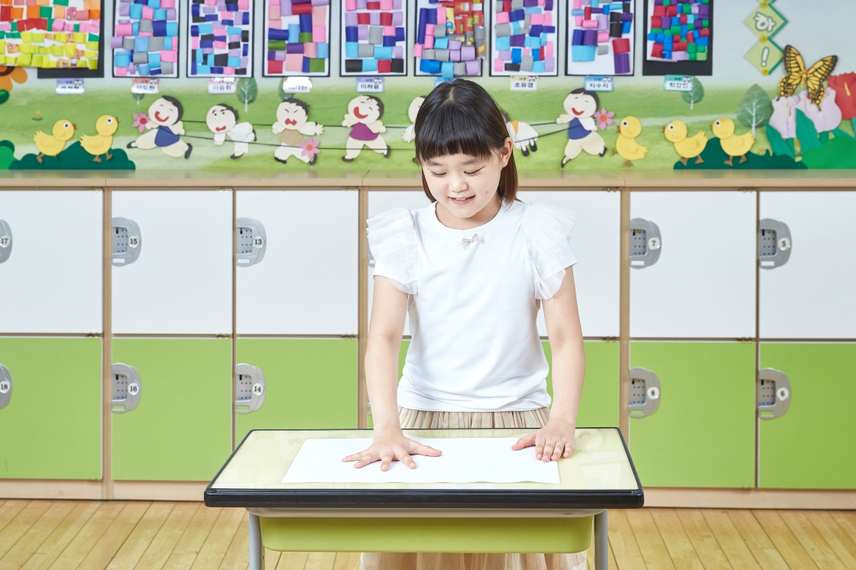
3-1
5. 길이와 시간
suh_p_0301_05_0010_204_1
10 창의 놀이터(단위를 다스리는 자)
Θ Description & Function
<사진 보기 버튼 클릭 시 나타나는 화면>
1. 교과서 사진처럼 빨간 점선과 화살표 넣어주세요.
#1
삽화 파일명 | SYS_1007.JPG 수학 3-1_이미지원본\090111초등수학교3-1-5\Links

Slide 19
3-1
5. 길이와 시간
suh_p_0301_05_0010_204_1
10 창의 놀이터(단위를 다스리는 자)
Θ Description & Function
[놀이 4] 누가 손을 길게 벌릴까?
예 보기 / 직접 쓰기 기능 추가http://cdata2.tsherpa.co.kr/tsherpa/MultiMedia/Flash/2020/curri/index.html?flashxmlnum=tb&classa=A8-C1-31-MM-MM-04-06-04-0-0-0-0&classno=MM_31_04/suh_0301_05_0004/suh_0301_05_0004_201_1.html 참고
표 안에 직접 쓰기 가능. 파란색 텍스트 있는 부분에만 직접 쓰기 기능 넣어주세요.
2. 예 보기 클릭하면 파란색 텍스트 나타남. 예 보기 버튼은 직접 쓰기로 토글 됨.
방법
물음 1
물음 1
물음 3
물음 2
놀이를 하면서 친구들의 놀이 결과가 어떻게 될지 어림해 봅시다.
이름 | 어림한 결과
수미 | 17 cm
현민 | 15 cm
진우 | 12 cm
#1
#2

Slide 20
3-1
5. 길이와 시간
suh_p_0301_05_0010_204_1
10 창의 놀이터(단위를 다스리는 자)
Θ Description & Function
[놀이 4] 누가 손을 길게 벌릴까?
예 보기 / 직접 쓰기 기능 추가http://cdata2.tsherpa.co.kr/tsherpa/MultiMedia/Flash/2020/curri/index.html?flashxmlnum=tb&classa=A8-C1-31-MM-MM-04-06-04-0-0-0-0&classno=MM_31_04/suh_0301_05_0004/suh_0301_05_0004_201_1.html 참고
표 안에 직접 쓰기 가능. 파란색 텍스트 있는 부분에 직접 쓰기 기능 넣어주세요.
2. 예 보기 클릭하면 파란색 텍스트 나타남. 예 보기 버튼은 직접 쓰기로 토글 됨.
3. 물음 2, 물음 3 탭 이동시 표가 흔들리지 않도록 첫 번째 두 번째 열의 위치를 똑같이 맞춰주세요.
방법
물음 1
물음 2
물음 +
물음 3
어림한 결과가 맞았는지 실제 놀이 결과와 비교하여 확인해 봅시다.
#3
이름 | 어림한 결과 | 놀이 결과
수미 | 17 cm | 나래: 15 cm 3 mm
현민 | 15 cm
진우 | 12 cm
#1
#2

Slide 21

3-1
5. 길이와 시간
suh_p_0301_05_0010_301_1
10 창의 놀이터(단위를 다스리는 자)
Θ Description & Function
#1
[다음 시간에 배울 내용]
1
다음 시간에는 무엇을 배울까요?
융합 연구소 (여러분의 하루는 어떠한가요)
110~111쪽

